Slide 1
AA Makinalarının Temelleri
Hazırlayanlar
Halil İbrahim ALTIN 2016010225051
Barış UÇKAÇ 2016010225040
Akif YURDAKUL 2016010225012
Yunus Emre AY 2016010225029

Slide 2
AA makinalarının temelleri
AA makinaları, mekanik enerjiyi AA elektrik enerjisine dönüştüren jeneratörler ve AA elektrik enerjisini mekanik enerjiye dönüştüren motorlardan oluşur. AA makinalarının temel prensipleri çok basittir. Fakat gerçek makinaların karmaşık yapıları nedeniyle bu basitlik net olarak görülmez.
AA makinalarının başlıca iki sınıfı vardır. Senkron makinalar asenkron (indüksiyon) makinalar. Senkron makinalar, uyarma akımı ayrı bir DA güç kaynağından sağlanan motor ve jeneratörlerdir. Asenkron makinalar ise uyarma akımı manyetik indüksiyon yoluyla (Transformatör etkisi) doğrudan alan sargılarına uygulanan motor ve jeneratörlerdir. Çoğu senkron ve asenkron makinanın uyarma devreleri rotorları üzerine yerleştirilmiştir.
1.1 Düzgün bir manyetik alandaki basit bir iletken çerçeve
Düzgün bir manyetik alandaki bir iletken çerçeve, sinüzoidal bir AA gerilimi üretebilecek en basit makinadır. Bu durum, Gerçek AA makinalarını temsil etmez. Çünkü gerçek AA makinalarındaki akı hem yön hem de genlik açısından sabit değildir. Bununla birlikte, çerçeve üzerindeki gerilim ve momenti kontrol eden büyüklükler, gerçek AA makinalarındaki gerilim ve momenti kontrol eden büyüklüklerle aynı olacaktır.

Slide 3
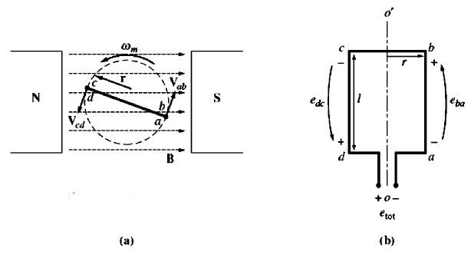
Şekil 1.1
Düzgün bir manyetik alanda dönen
basit bir çerçeve. A) önden görünüş
B)sargının görünüşü
Esas itibariyle sabit ve düzgün bir
manyetik alan üreten sabit büyük bir mıknatısla bu
alan içerisinde dönen bir çerçeveden oluşan
basit bir makinayı göstermektedir. Makinanın
dönen kısmına rotor, sabit kısmına ise stator denir.

Slide 4

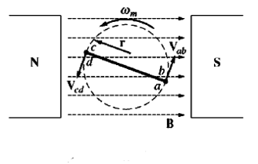
Basit bir dönen çerçevede indüklenen gerilim
Eğer bu makinanın rotoru döndürülürse, sargı uçlarında bir gerilim indüklenecektir. Gösterilen çerçeve , ab ve cd kenarları kağıt düzlemine dik, bc ve da kenarları ise kağıt düzlemine paralel olan bir dikdörtgendir. Manyetik alan, yönü sayfa boyunca soldan sağa doğru olan sabit ve düzgün bir alandır.
Çerçeve üzerindeki toplam gerilimi hesaplamak için, çerçevenin her bir parçasını ayrı ayrı inceleyecek ve nihai gerilimleri toplayacağız. Çerçevenin her bir parçası üzerindeki gerilim aşağıdaki denklem ile verilir.

Slide 5
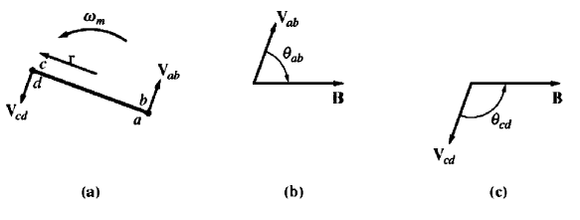

Şekil 1-2 a) manyetik alana göre çerçevenin kenarlarının hız ve yönleri, b) ab kenarı için manyetik alana göre hareketin yönü, c) cd kenarı için manyetik alana göre hareket yönü
1- ab parçası 🡪 Bu parçada çerçevenin hızı dönme yönüne teğettir. Bu durumda manyetik alanın şekil 1-2.b deki gibi sağa doğrudur. vektörünün yönü sayfanın içine doğru ve ab parçası ile aynı yöndedir. Bu nedenle, çerçevenin bu parçası üzerinde indüklenen gerilim;
sayfanın içine doğru olur.

Slide 6

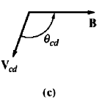


2-bc parçası 🡪 Bu parçanın ilk yarısında vektörünün yönü sayfanın içine doğru, ikinci yarısında ise sayfadan dışarıya doğrudur. I uzunluğu sayfa düzlemi içinde olduğu için değeri parçanın her iki kısmı için l’ye diktir. Bu yüzden bc parçasındaki gerilim sıfır olur.
3-cd parçası 🡪 Bu parçada sargının hızı dönme yönüne teğettir. Manyetik alan (B) ise şekil1-2.c’de gösterildiği gibi sağa doğrudur. büyüklüğü sayfaya doğru olup, cd parçası ile aynı yöndedir. Bundan dolayı sargının bu parçası üzerinden indüklenen gerilim ;
sayfa dışına doğru olur.
4-da parçası 🡪 bc parçasındaki gibi, ( )xl’ ye diktir. Bu yüzden bu parçadaki gerilim de sıfır olacaktır.

Slide 7


Çerçeve üzerinde indüklenen toplam gerilim bu kenarların her biri üzerindeki gerilimlerin toplamına eşit olur.
ve olduğunu hatırlayın. Bu nedenle indüklenen gerilim; olur.

Slide 8
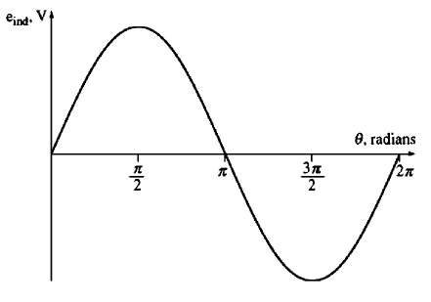
Tek çerçeveli sistemin davranışından hareketle daha büyük bir sistemin yani gerçek AA makinalarının davranışı ile ilişkilendirilen denklemi ifade etmenin başa bir yolu daha vardır. Eğer çerçeve sabit bir açısal hız
ile dönüyorsa, bu durumda çerçevenin açısı zamanla doğrusal olarak artacaktır. Bir başka ifadeyle ‘dir. Yine, çerçevenin kenarlarının çizgisel hızı v, olarak ifade edilebilir. Burada r dönme ekseninden çerçevenin dış kenarına doğru ölçülen yarıçapı, ise çerçevenin açısal hızını göstermektedir. Bu ifadeleri
denkleminde yerine konulursa ifadesi elde edilir.
Şekil 1-3 gerilimin
ya göre değişimi

Slide 9
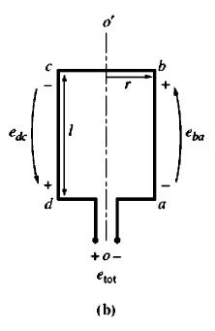

Şekil 1-1.b den, Çerçevenin A alanının 2rl’ye eşit olduğuna dikkat ediniz. Buna göre, olur.
Son olarak; çerçeve içinde manyetik akının meydana geldiğine dikkat ediniz. Bu akı çerçevenin yüzey alanı ile çerçeve içindeki akı yoğunluğunun çarpımına eşittir.
Bu nedenle, gerilim denkleminin en son şekli olur.
Buna göre, çerçevede üretilen gerilimin genliği içindeki akı ile hızının çarpımına eşittir. Bu ifade AA makinaları için de geçerlidir. Genelde, herhangi bir gerçek makinadaki gerilim, 3 faktöre bağlıdır.
Makine içindeki akıya
Dönme hızına
Makinanın yapısını gösteren bir sabite (çerçeve sayısı vs.)

Slide 10
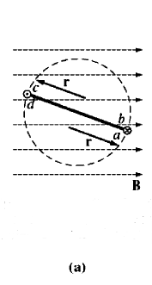
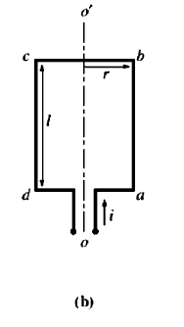
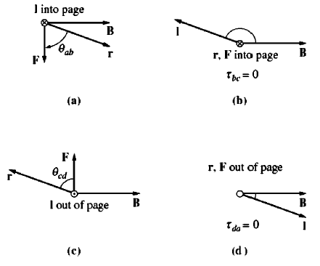
Şekil 1-5
a)ab parçası üzerinde kuvvet ve momentin türetimi. b) bc parçası üzerinde kuvvet ve momentin türetimi. c) cd parçası üzerinde kuvvet ve momentin türetimi. d) da parçası üzerinde kuvvet ve momentin türetimi.
Şekil 1-4 Düzgün bir manyetik alanda akım- taşıyan
bir çerçeve a)ön görünüş, b) Bobin(sargı) görünüşü
B şekilde gösterilen yönde düzgün bir manyetik alandır. Bir iletkendeki x işareti akımın sayfa içine doğru, . işareti de akımın sayfa düzleminden dışarı doğru aktığını göstermektedir.

Slide 11

Akım taşıyan bir çerçevede İndüklenen Moment
Eğer bir çerçeveden akım akarsa, çerçeve üzerinde bir moment indüklenir. Çerçevenin her bir parçası üzerindeki kuvvet denklemi ile bulunur. Burada;
i= parçadaki akımın genliği
l = Akım akış yönünde tanımlanan I yönündeki parçanın uzunluğu
B=Manyetik akı yoğunluğu vektörünü gösterir
Parça üzerindeki moment bu durumda:
τ= uygulanan kuvvet(düşey mesafe)
Denklemi ile verilir. Burada r vektörü ile F vektörü arasındaki açıdır. Momentin yönü, kuvvet saat dönüş yönünde döndürmeye çalışıyorsa saat dönüş yönünde, saatin dönüş yönünün aksi yönünde döndürmeye çalışıyorsa saat dönüş yönünün aksi yönündedir.

Slide 12
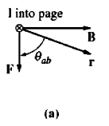


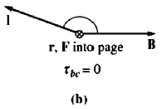

1-ab parçası🡪 Bu parçada, manyetik alan B sağa doğru iken, akımın yönü sayfa düzleminin içine doğrudur. Şekil 1-5.a. IxB büyüklüğü safa düzleminin içine doğru yönelmiştir. Bu nedenle telin bu parçası üzerinde indüklenmiş kuvvet
saat yönünde olur.
2-bc parçası 🡪 Bu parçasında, akımın yönü sayfa düzlemi içine doğru iken, B manyetik alanı Şekil 1-5.b’de gösterildiği gibi sağa doğrudur. IxB sayfanın içine doğrudur. Bu yüzden telin bu parçası üzerinde indüklenen kuvvet
sayfa içine doğru. Bu parça için, sonuç moment 0’dır. Çünkü r ve l vektörleri paraleldir(sayfa düzlemine doğru ve açısı 0’dır.

Slide 13
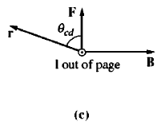

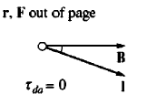

3-cd parçası🡪 Bu parçada, akımın yönü sayfa düzleminden dışarı doğrudur. B manyetik alanı ise Şekil 1-5.c’de gösterildiği gibi sağa doğrudur. IxB çarpımı yukarı doğrudur. Bu yüzden telin bu parçası üzerinde indüklenen kuvvet
yukarı ve oluşan moment de saat yönünde olur.
4-da parçası🡪 Bu parçada akımın yönü sayfa düzlemi içinde, B manyetik alanın yönü ise şekil 1-5.d’de gösterildiği gibi sağa doğrudur. IxB çarpımı sayfa düzleminden dışarı doğrudur. Bu nedenle, kablonun bu parçasında indüklenen kuvvet
sayfanın dışına
Bu parça için, nihai moment 0’dır. Çünkü r ve l paralel olup her ikisinin yönü de sayfa dışına doğrudur. açısı da 0’dır.

Slide 14

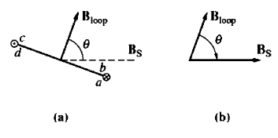
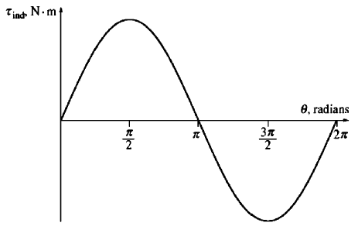
Çerçeve üzerinde indüklenen toplam moment ,çerçevenin her bir parçasındaki momentlerin toplamıdır.
‘dür. Buna göre indüklenen toplam moment
olur.
Şekil 1-7 İndüklenen moment denkleminin türetilmesi. A)çerçevedeki akım, çerçeve düzlemine dik bir manyetik akı yoğunluğu üretir. b) ile arasındaki ilişki.
Şekil 1-6 - eğrisi. Oluşan moment Şekil 1-6’da açının bir fonksiyonu olarak gösterilmiştir. Çerçeve düzlemi manyetik alana paralel iken momentin maksimum, dik iken de sıfırdır.

Slide 15



Çerçevedeki akım şekildeki gibi olursa, bu akım gösterilen yönde bir manyetik akı yoğunluğu üretecektir. ‘un genliği ‘dir.
Burada G, çerçevenin geometrisine bağlı olan bir katsayıdır.(Çerçeve bir daire çeklindeyse G=2r olur. Dikdörtgen şekilli bir çerçeve için G’nin değeri, çerçevenin tam uzunluk-genişlik oranına bağlı olarak değişir.)
Çerçevenin alanı A=2rl‘dir. Bu iki denklemi yerine yazarsak;
🡪🡪 elde edilir.
burada makinanın yapısına bağlı olan bir katsayıdır. stator manyetik alanı, bu alanı rotor tarafından üretilen manyetik alandan ayırmak için kullanılır. , ile arasındaki açıdır. İle arasındaki açının trigonometrik bağıntılar yardımıyla denklemindeki açısıyla aynı olduğu görülebilir. İndüklenen momentin hem genliği hem de yönü denkleminden hesaplanabilir.

Slide 16

Bu denklemin Şekil 1.7 deki çerçeveye uygulanması sonucunda oluşan moment vektörü sayfa düzlemine doğrudur. Moment saat yönündedir ve genliği ile hesaplanır.
Buna göre, çerçevede indüklenen moment, çerçevenin manyetik alan şiddeti, harici manyetik alanı şiddeti ve bunlar arasındaki açının sinüsü ile orantılıdır. Bu, gerçek AA makinaları için de geçerlidir. Genelde, herhangi bir gerçek makinadaki moment, 4 faktöre bağlıdır.
1-Rotorun manyetik alanının şiddeti
2- Dış manyetik alanın şiddeti
3- Bunlar arasındaki açının sinüsü
4- Makinanın yapısını (geometrik vs.) gösteren bir sabit

Slide 17
1.2 Dönen Manyetik Alan
Daha önceki konularda iki manyetik alan üst üste bindirilmesiyle bir moment oluşmaktadır. Manyetik alanlardan biri AA makinasının statoru, diğeri de rotoru tarafından üretilirse, rotorda, rotorun dönmesine ve statorun manyetik alanıyla üst üste çakışmasına neden olacak bir moment indüklenir.
Eğer , statorun manyetik alanını döndürmenin bir yolu olsaydı, bu durumda rotorda indüklenen moment, rotorun bir daire içindeki stator manyetik alanını sürekli kovalamasına neden olacaktı. Bu kısaca, bütün AA motorlarının çalışma prensibidir.
Döner manyetik alan kavramı, en basit şekilde, her biri birbirine göre 120 derecelik açıyla yerleştirilmiş üç bobin içeren boş bir statorla açıklanır. Böyle bir sargı sadece bir kuzey bir de güney manyetik kutup ürettiği için, iki kutuplu bir sargıdır.

Slide 18
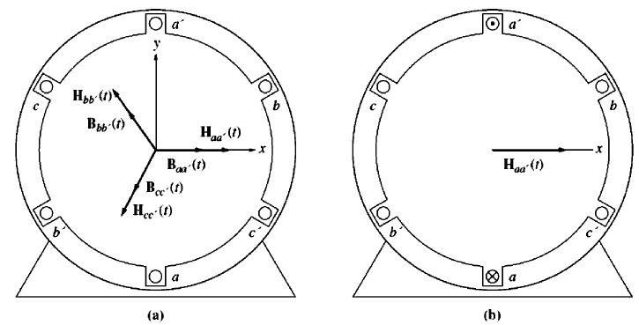
ŞEKİL 1-8
a) Basit bir 3- fazlı bir stator. Bu statordaki akımların, bobinin işaretli ucundan girip işaret konumlanmamış ucundan çıkması halinde pozitif olduğu kabul edilir.
b) aa’ bobinindeki akan akım tarafından üretilen manyetik alan şiddeti vektörü.

Slide 19
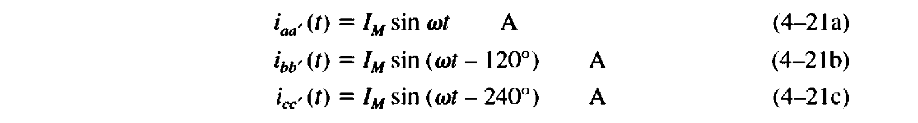
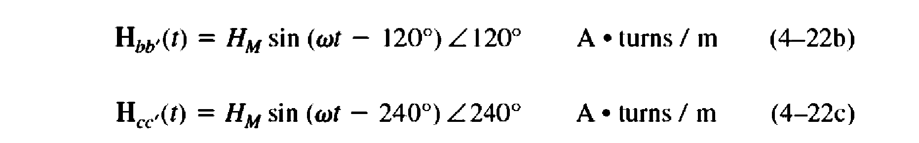
Döner manyetik alan kavramını anlamak için, Şekil 1-8’deki statora üç fazlı bir akım uygulayıp, belli bir anda ne olduğuna bakacağız. Üç sargıdaki akımların
denklemleriyle verildiğini kabul ediniz. aa’ bobinindeki akım , bobinin a ucundan girer ve a’ ucundan çıkar. Bu akım manyetik alan şiddetini oluşturur.
Burada 0 derece , Şekil 1-8.b’de gösterildiği gibi, manyetik alan şiddeti vektörünün (3 boyutlu ) uzaysal açısıdır. Manyetik alan şiddeti vektörünün yönü H_{aa}’(t), zamanla sinüzoidal olarak değişir, fakat yönü daima sabittir. Benzer şekilde, manyetik alan şiddeti vektörleri H_{bb}’(t) ve H_{cc}’(t)
olurlar.

Slide 20
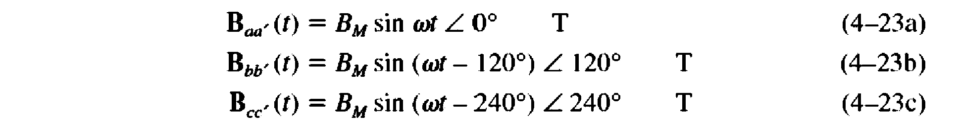
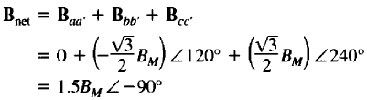
Manyetik alan şiddetinden elde edilen akı yoğunlukları aşağıdaki denklemle bulunur.
Bunlar
olur. Burada B_{M} =μH_{M} ‘ dir. Akımlar ve bu akımlara karşılık gelen akı yoğunlukları, statordaki net manyetik alanı hesaplamak için, belirli anlarda incelenebilir.
B_{aa}’=0 olur ve bb’ sargısındaki manyetik alan;
cc’ bobinindeki manyetik alan ise olur.
Bu 3 bobinin toplam manyetik alanı olur.

Slide 21
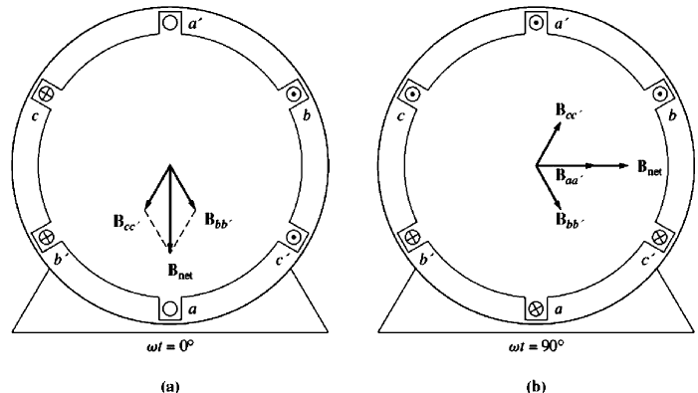

ŞEKİL 1-9
ωt=0 anında bir statordaki
manyetik alan vektörü
b) ωt=90 iken bir statordaki
manyetik alan vektörü
Net manyetik alan Şekil1-9.a da gösterilmiştir.
Başka bir örnek olarak ωt=90 derece iken manyetik alanın durumuna bakalım. O anda akımlar olur.

Slide 22


manyetik alanlar; olur.
Sonuç olarak net manyetik alan olur.
Net manyetik alan Şekil 1-9.b de gösterilmiştir. Manyetik alanın yönü değiştiği halde genliği aynı kalmıştır. Manyetik alan sabit genlikli ve saat ibrelerinin tersi yönde bir alandadır.
Dönen Manyetik Alan Kavramının İspatı:
Herhangi bir t anında, manyetik alan 1.5B_{M}’lik bir genliğe sahip olacak ve ω açısal hızı ile dönecektir.
Yeniden Şekil 1-8’ de gösterilen statora bakalım. Şekilde koordinat sisteminde x yönü sağa, y yönü yukarı doğrudur. Vektörü yataydaki, y vektörü ise düşeydeki birim vektörüdür. Statordaki toplam manyetik akı yoğunluğunu bulmak için, üç manyetik alan bileşeninin vektörel toplamını bulmamız yeterlidir.

Slide 23
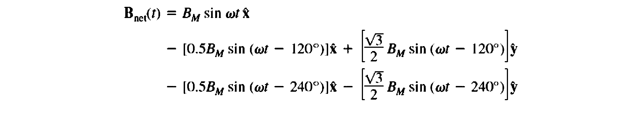

Statordaki net manyetik akı yoğunluğu
ile verilir.
Üç manyetik alan bileşenlerinin her biri x ve y bileşenlerine ayrılabilir.
x ve y elemanlarını birleştirirsek
olur. Açıların trigonometrik değerleri yazılırsa
elde edilir.

Slide 24
Manyetik alanın genliğinin 1.5B_{M}(sabit)olduğuna ve açının ω açısal hızı ile saat ibrelerinin tersi yönde sürekli olarak değiştiğine dikkat ediniz.
ωt=0°, B_{net}=1.5B_{M}Հ -90° ve ωt = 90° , B_{net} =1.5B_{M}Հ 0°
Olduğuna da dikkat edin. Bu sonuçlar daha önce verilen özel örneklerle uyum içerisindedir.

Slide 25
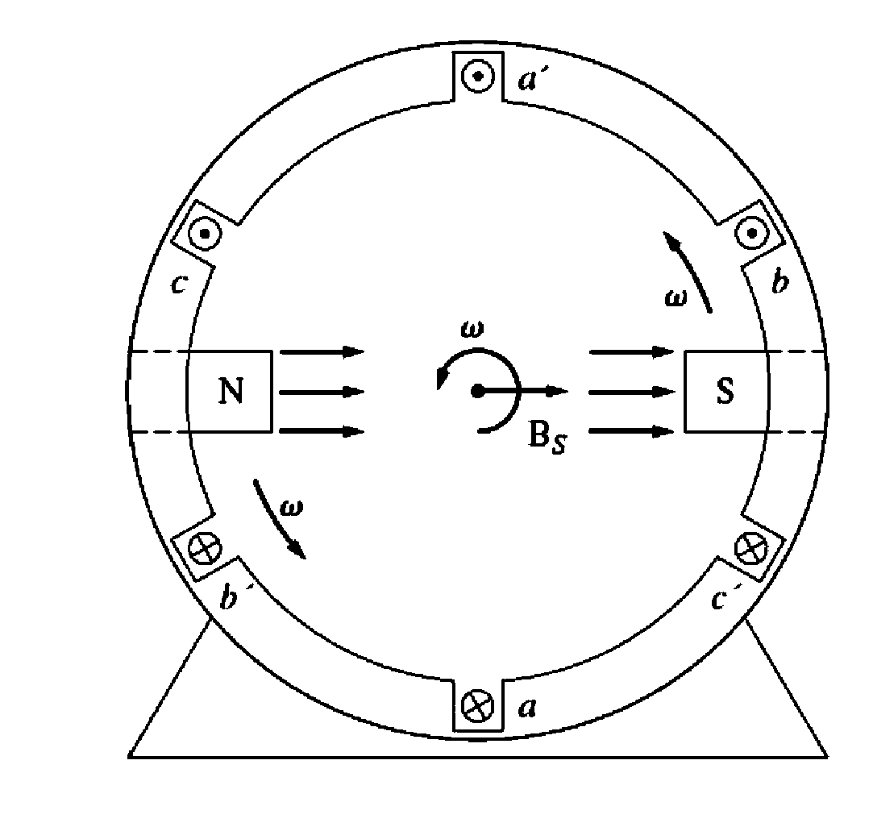
Manyetik Alan Hızı İle Elektriksel Frekans Arasındaki Bağıntı
Şekil 1-10 dan da görüldüğü gibi, bu statordaki dönen manyetik alan bir kuzey (burada akı, statoru terk eder) ve bir güney (akı statora girer) kutup ile gösterilebilir. Bu manyetik kutuplar uygulanan her bir elektriksel periyotta, statorun yüzeyi etrafında bir mekanik dönmeyi tamamlar. Bu nedenle, manyetik alanın dev/dak cinsinden mekanik dönme hızı Hertz cinsinden elektrik frekansına eşit olur.
Şekil 1-10
Kuzey ve güney stator kutupları hareket ediyormuş gibi gösterilen bir statordaki dönen manyetik alan

Slide 26
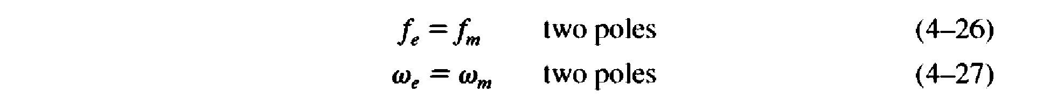
Burada, ƒ_{m} ve ω_{m} dv/s ve radyan s cinsinden mekanik, ƒ_{e} ve ω_{e} ise Hertz ve radyansın cinsinden elektriksel hızdır.
Şekil 1-10’daki 2 kutuplu stator üzerindeki sargıların sıralanışına (saatin aksi yönünde alınmış) dikkat edin.
Bu sırada kendi içinde 2 kez tekrarlanırsa statora ne olur? Şekil1-11.a böyle bir statoru göstermektedir. Burada, sargı sırası(saatin aksi yönde)
olur.

Slide 27
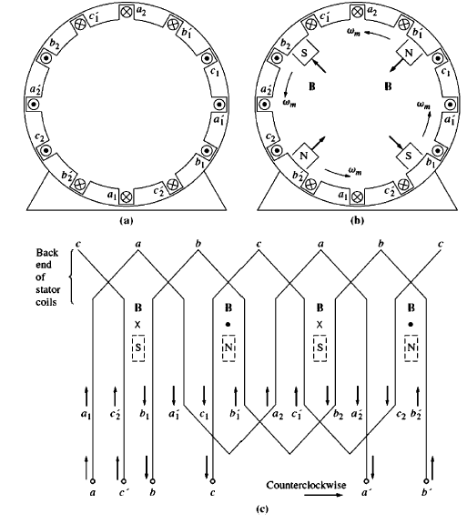
Bu ise önceki stator örneğinin iki kez tekrarlanması halidir. Bu statora 3 fazlı bir akım uygulanırsa, stator sargısındaki2 kuzey 2 güney kutbu üretilmiş olur.
Şekil 1.11
a) Basit bir dört kutuplu stator sargısı
b) Statordaki manyetik kutuplar. Stator yüzeyinde her 90 derecede polaritesini değiştirerek hareket eden kutuplar olduğuna dikkat edin
c) Stator akımlarının kuzey ve güney manyetik kutupları nasıl oluşturduğunu gösteren stator iç yüzeyindeki sargı diyagramı

Slide 28





Bu sargıda bir kutup, bir elektriksel periyotta stator yüzeyinin ancak yarısı kadar yol alabilir. Bir elektrik periyodu 360 elektrik derece ve mekanik hareket 180 mekanik derece olduğundan, bu statordaki elektriksel açı θ_{e} ile mekanik açı θ_{e} arasındaki bağıntı:
olur. Buna göre, 4 kutuplu sargı için, akımın elektriksel frekansı mekanik dönme frekansının 2 katıdır.
Genelde, bir AA makinasının statoru üzerindeki manyetik kutupların sayısı p ise, sargının iç yüzeyinde a-c’-b-a’-c-b’ sargı sıralamasının P/2 kadar bir tekrar vardır ve statordaki elektriksel ve mekanik büyüklükler birbiriyle ilişkilendirilebilir.
Aynı zamanda; ƒ_{m}=n_{m}/60 olduğundan, Hertz cinsinden elektriksel frekans ile, dev/dak cinsinden, manyetik alanın mekanik hızı arasındaki bir bağıntı yazmak mümkündür. Bu bağıntı
‘dır.

Slide 29
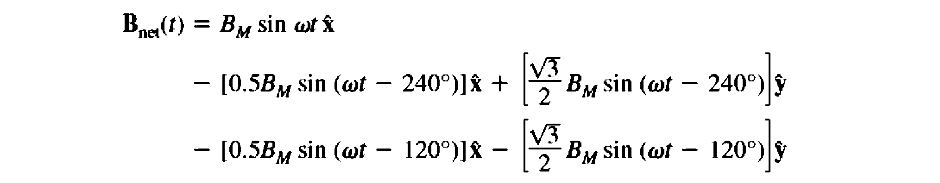
Manyetik Alan Dönüş Yönünün Ters Çevrilmesi
Sonuç manyetik alan hususunda başka bir ilginç gerçek de gözlenebilir. Eğer 3 bobininden herhangi ikisindeki akımların fazları değiştirilirse, manyetik alanın dönüş yönü ters çevrilmiş olur. Bu, bir AA motorunun dönüş yönünün üç bobinin herhangi içerisinden geçen akımın yer değiştirmesiyle tersine çevirmenin mümkün olduğu anlamına gelir. Bu sonuç, aşağıda kanıtlanmıştır.
Dönme yönünün değiştiğini kanıtlama için Şekil 4-8’deki bb’ ve cc’ fazları anahtarlınmış ve nihai akı yoğunluğu B_{net} hesaplanmıştır.
Statordaki net manyetik akı yoğunluğu
İle hesaplanabilir.
Üç manyetik alan ifadesinden herhangi biri artık x ve y bileşenlerine ayrılabilir.

Slide 30
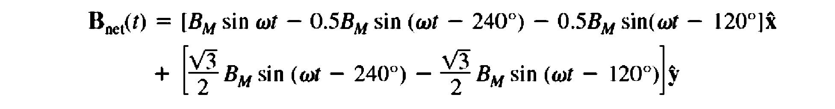
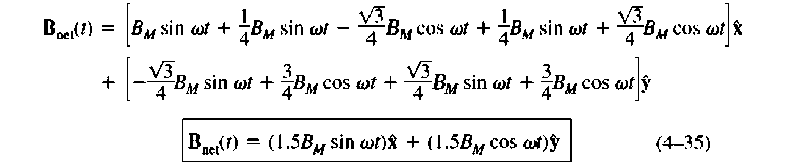
x ve y bileşenlerinin birleştirilmesiyle
elde edilir. Trigonometrik özellikler ile
elde edilir.
Bu kez manyetik alan aynı genlikte fakat saat ibrelerine ters yönde döner. Dolayısıyla iki stator fazındaki akım yer değiştirirse bir AA makinasındaki manyetik alanın dönüş yönü değişir .

Slide 31
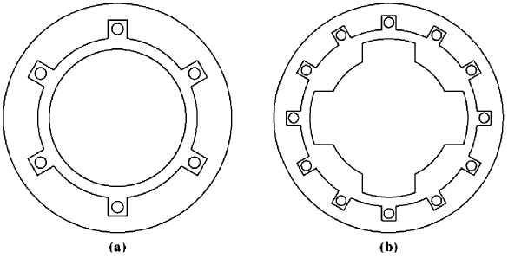
4.3 AA MAKİNALARINDA MANYETOMOTOR KUVVET VE AKI DAĞILIMI
Gerçek bir makinadaki akı , rotor ve stator arasında küçük bir hava aralığı ile makinanın ortasında ferromanyetik bir rotor bulunduğundan basit bir şekilde izah edilemez. Rotor şekil 1.12a’da gösterildiği gibi silindirik yada şekil 1.12b’de gösterildiği gibi rotor yüzeyinden dışarı doğru çıkan kutup yüzeylerine sahip olabilir. Eğer rotor silindirik ise makinanın çıkık olmayan kutuplara sahip olduğu (yuvarlak kutuplu), rotordan dışarı doğru Çıkan kutuplara sahipse çıkık kutuplu olduğu söylenir. Silindirik kutuplu makinaların anlaşılması ve analizi çıkık kutuplu makinalardan daha kolaydır ve bu konu silindirik rotorlu makinalarla sınırlandırılacaktır.
Şekil 1.12a’daki silindirik rotorlu makinayı inceleyiniz. Bu makinadaki hava aralığının relüktansının stator veya relüktansından daha yüksek olduğuna dikkat ediniz. Bu nedenle akı yoğunluğu vektörü B hava aralığından mümkün olan en kısa yolu seçer ve rotor ve stator arasındaki hava aralığından dik olarak geçer.
ŞEKİL 1.12 a)Silindirik motorlu bir AA makinası b)Çıkık kutuplu rotora sahip bir AA makinası

Slide 32
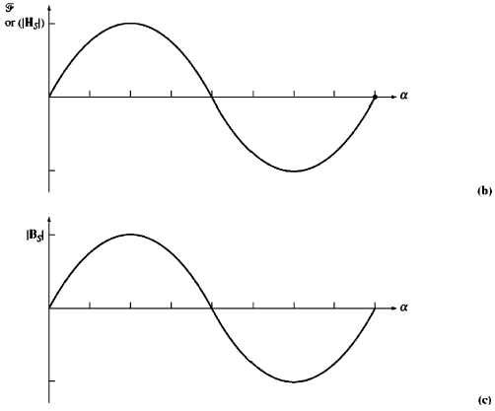
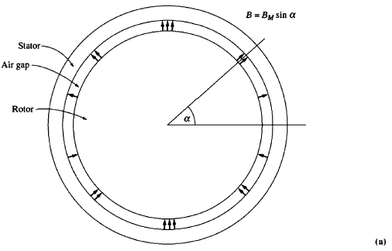
Bir makinada bu şekilde sinüzoidal bir gerilim üretmek için akı yoğunluğu vektörü B’nin şiddetinin hava aralığında sinüzoidal olarak değişmesi gerekir. Akı yoğunluğu ancak , manyetik alan şiddeti H (ve manyeto motor kuvvet )hava aralığında sinüzoidal olarak değişirse ancak sinüzoidal formda oluşur.(Şekil 1.13’bakınız.)
Hava aralığı yüzeyinde sinüzoidal bir manyeto motor kuvvet değişimine ulaşmanın en kestirme yolu , makinanın yüzeyindeki olukları birbirine yakın oluşturarak manyeto motor kuvveti üreten sargıları dağıtmak ve sinüzoidal bir şekilde her bir oluktaki iletkenlerin sayısını değiştirmektir.
Şekil 1.13
(a)Hava aralığı akı yoğunluğu sinüzoidal olarak değişen yuvarlak kutuplu bir rotor (b) Alfa açısının bir fonksiyonu olarak hava aralığındaki manyetik alan şiddeti veya manyeto motor kuvvet (c)Alfa açısının bir fonksiyonu olarak hava aralığında akı yoğunluğu.

Slide 33
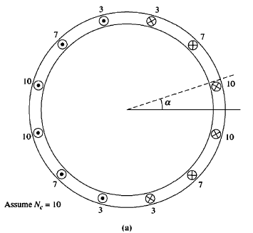
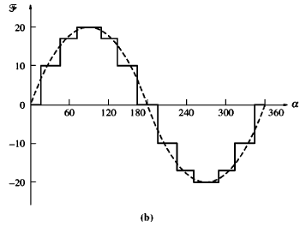
Şekil 1.14a bu tür bir sargıyı ve şekil 1.14b ‘de sargının ürettiği manyeto motor kuvveti göstermektedir. Her oluktaki iletken sayısı
(1- 36)
denklemiyle verilir. Burada Nc sıfır derecelik açıdaki iletken sayısıdır. Şekil1.14b iletkenlerin bu dağılımın yaklaşık olarak sinüzoidal bir manyeto motor kuvvet dağılımı oluşturduğunu gösterir. Ayrıca makinadaki oluk sayısı artırılıp oluklar birbirine yakın tutulursa sinüzoidal manyeto motor kuvvet dağılımına daha da yaklaşılmış olur.
Şekil 1.14
Sinüzoidal olarak değişen hava aralığı akı yoğunluğu üretmek için tasarlanan dağıtılmış stator sargılı bir AA makinası. Her bir oluktaki iletken sayısı şekilde gösterilmiştir.(b) İdeal manyeto motor kuvvet dağılımıyla karşılaştığında sargıdan elde edilen manyeto motor kuvvet dağılımı.

Slide 34
Pratikte sargıları (1-36) no’lu denkleme göre dağıtmak mümkün değildir. Çünkü gerçek bir makinadaki oluk sayısı sınırlıdır ve her bir olukta iletkenler tamsayı olarak yer alabilirler. Oluşan manyeto motor kuvvet dağılımı tam sinüzoidal değildir ve yüksek dereceli harmonikler içerir.
Ayrıca makina tasarımcısı için 1-36 nolu denkleme göre her bir olukta eş sayıda iletken kullanmak oluk sayısını değiştirmekten daha elverişlidir.
(1.36)

Slide 35
1.4 AA MAKİNALARINDA İNDÜKLENEN GERİLİM
Bir statordaki üç fazlı akımların dönen bir manyetik, bir dönen alanın da stator sargılarında üç fazlı gerilimler üretebildiğini gördük. Üç fazlı bir statorda indüklenen gerilim ifadeleri bu bölümde elde edilecektir. Bu denklemlerin elde edilişini kolaylaştırmak için önce tek bir sargı ele alınacak ve sonra sonuçlar üç fazlı bir statora yayılacaktır.

Slide 36
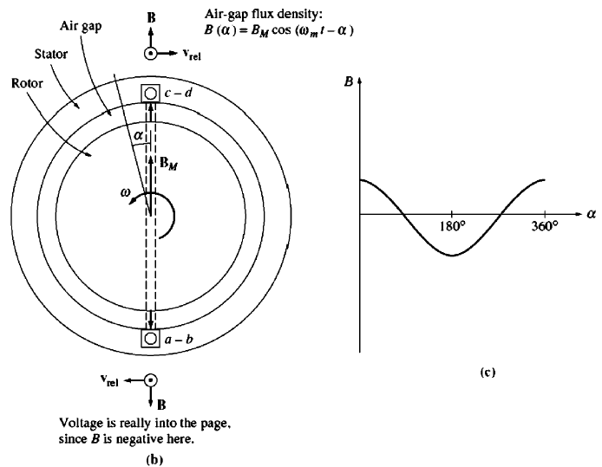
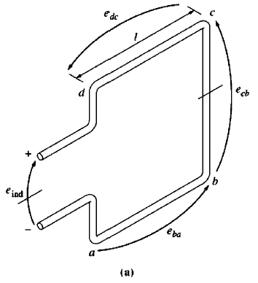
İKİ KUTUPLU BİR STATOR SARGISINDA İNDÜKLENEN GERİLİM
Şekil 1.15 duran bir sargının merkezindeki sinüzoidal manyetik alanla, dönen bir rotoru gösterir. Bu durumun bölüm 1-1’deki manyetik alan ve sargı durumuyla ters olduğuna dikkat ediniz. Bölüm 1-1’de duran bir manyetik alanla, dönen bir çerçeve ele alınmıştı.
ŞEKİL 1.15
a)Duran bir stator sargısı içinde dönen bir rotor manyetik alanı.(b) Bobinin kenarları üzerindeki manyetik akı yoğunluğu vektörleri ve hızları. Gösterilen hızlar, manyetik alanın durduğu referans çatıya göredir. (c) Hava aralığındaki akı yoğunluğu dağılımı.

Slide 37


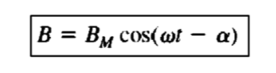

Burada, rotor ve stator arasındaki hava aralığı akı yoğunluğu vektörü B’nin genliğinin mekanik açıyla sinüzoidal olarak değiştiğini kabul edeceğiz. Burada B’nin yönü radyal doğrultuda dışarı doğrudur. Bu akı dağılımı, makina tasarımcılarının hedefledikleri akı dağılım şeklidir. Eğer alfa açısı rotor akı yoğunluğunun tepe değeri yönünde ölçülen açı olursa, rotordaki bir noktada akı yoğunluğu vektörü B’nin genliği;
ile verilir. Hava aralığındaki bazı noktalarda, akı yoğunluğu vektörünün rotora doğru olacağına dikkat ediniz. Bu noktalarda denklem (1.37a)’nın işareti negatif olur. Rotor, stator içerisinde bir açısal hızıyla döndüğünden; stator etrafındaki herhangi bir alfa açısında akı yoğunluğu vektörü B’nin genliği; (1.37b)
olarak verilir. Bir iletkende indüklenen gerilim denklemi; olur.
;Burada
v = Manyetik alana göre iletkenin hızı
B = Manyetik akı yoğunluğu vektörü
l = Manyetik alandaki iletken uzunluğudur.
(1.37a)
1.45

Slide 38

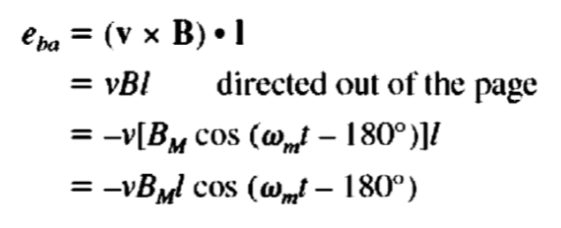
Bununla birlikte, bu denklem duran bir manyetik alanda hareket eden bir iletken için türetilmişti. Bu durumda, iletken durmakta ve manyetik alan hareket etmektedir, dolayısıyla denklem doğrudan kullanılamaz. Bu denklemi kullanmak için, manyetik alanın duruyor gözüktüğü bir referans çatıda olmalıyız. Eğer manyetik alanda oturulursa, alanın durduğu bobinin kenarlarının belirli bir hız de döndüğü görülecektir. Bu durumda bu denklem kullanılabilir. Şekil 1.15b duran manyetik alan ve dönen bir iletken bakış açısından manyetik alan vektörü ve hızlarını gösterir.
Bobinde indüklenen toplam gerilim bobinin dört kenarının her birinde indüklenen gerilimlerin toplamı olacaktır. Bu gerilimler aşağıdaki gibi belirlenir.
1-ab parçası için, α = 180° ‘dir. VxB büyüklüğü l’nın yönünde iken, B’nin radyal doğrultuda rotordan dışarı doğru ve ab parçasında V ile B arasındaki açının 90° olduğunu kabul edersek buradaki eksi işareti, gerilimin, kabul edilen polariteye zıt bir polaritede oluşmasından ileri gelir.
1.38

Slide 39

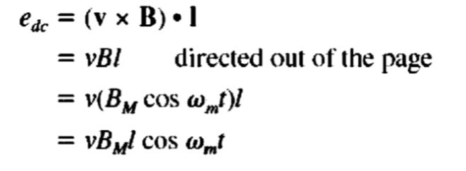

2-bc parçası’ndaki gerilim sıfırdır, çünkü VxB vektörel büyüklüğü l’ya diktir, böylece (1.39) olur.
3-cd parçası için, açı α = 0° ‘ dir.VxB niceliği l’nın yönünde iken; B’nın radyal doğrultuda rotordan dışarı doğru ve cd parçasındaki V ile B arasındaki açının 90° olduğunu kabul edersek;
yazılabilir.
4-da parçası VxB vektör çarpımı l’ya dik olduğundan da parçasındaki gerilim sıfır olur.
1.40
1.41

Slide 40
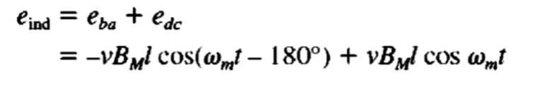
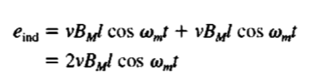





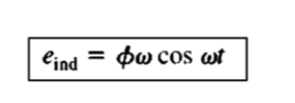

Dolayısıyla, sargıdaki toplam gerilim
olacaktır.
olduğunda, olur.
Uç iletkenlerin hızı ile verildiğinden, (1.43) denklemi
olarak tekrar yazılabilir.
Sonuç olarak, bobin akısı, iki kutuplu statorda iken iken olarak yazılabilir, böylece indüklenen gerilim
elde edilir.
(1.44) denklemi tek sargılı bir bobinde indüklenen gerilimi tanımlar. Eğer statordaki bobinin sarım sarısı N_{C} olursa, bu durumda sargıda indüklenen toplam gerilim
olacaktır.
(1.42)
1.43
1.44
1.45

Slide 41

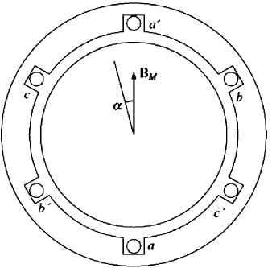
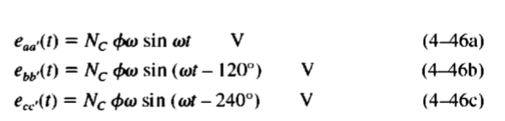
Bu basit AA makina sargısının statorunda üretilen gerilimin, makinadaki akıya , rotorun açısal hızına ve makina yapısıyla ilişkili bir sabite bağlı olan bir genlikte sinüzoidal değiştiğine dikkat ediniz. Bu ifade; bölüm 1.1’deki basit dönen çerçeve için elde ettiğimiz sonuçla aynıdır.
(1.45) denkleminin, bu bölümdeki diğer denklemlerin bir kaçında bulunan sin( )’nin yerine cos( ) terimini içerdiğine dikkat ediniz. Kosinüs terimi sinüs terimiyle karşılaştırıldığında özel bir öneme sahip değildir. Bu türetede bizim için referans yön seçimimizden kaynaklanmıştır. Eğer için referans yön 90° döndürülseydi, terimini elde edecektik.
ÜÇ FAZLI BİR SARGIDA İNDÜKLENEN GERİLİM
Her biri N_{C} sarımlı üç bobin(sargı) ; şekil 1.16’da gösterildiği gibi rotor manyetik alanının etkisinde olacak şekilde yerleştirilirse, bu sargıların her birinde indüklenen gerilimler genlik olarak aynı fakat 120° faz farklı olacaktır. Üç bobinin her birinde elde edilen gerilimler
olur.
1
1
1
Şekil 1.16

Slide 42


Dolayısıyla, üç fazlı akımlar bir makinanın statorunda düzgün dönen bir manyetik alan ve düzgün dönen bir manyetik alanda böyle bir statorda üç fazlı gerilimler üretebilir.
ÜÇ FAZLI BİR STATORDAKİ RMS GERİLİM
Bu tür üç fazlı statorun herhangi bir fazındaki tepe gerilim ‘dır.
olduğundan, bu denklem olarak yazılabilir.
Dolayısıyla bu üç fazlı statorun herhangi bir fazının RMS gerilimi
olur.
Makinanın terminallerindeki RMS gerilim, statorun Y veya bağlı oluşuna bağlı olacaktır. Makina Y bağlanırsa, bu durumda terminal gerilimi E_{A} ‘nın √3 katı, bağlanırsa terminal gerilimi E_{A}’ya eşit olacaktır.
1.47
1.48
1.49
1.50

Slide 43
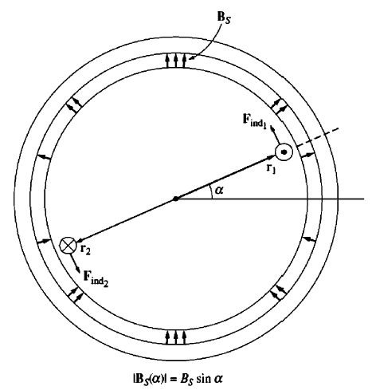



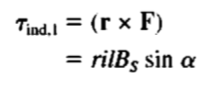
1.5 BİR AA MAKİNADA İNDÜKLENEN MOMENT
Normal çalışma koşullarındaki AA makinalarında, biri rotor devresinin oluşturduğu rotor manyetik alan ve diğeri stator devresinin oluşturduğu stator manyetik alanı olmak üzere iki alan vardır. Bu iki alanın etkileşimi makinadaki momenti oluşturur. Bu moment oluşumu birbirine yakın iki kalıcı mıknatısın birbirleriyle çakışacak şekilde moment oluşturmasına benzer.
Şekil 1.17, rotorunda tek bir iletken ve statordaki akı
dağılımı sinüzoidal olan basitleştirilmiş bir AA makinasını gösterir. Bu makinadaki stator akı dağılımı ‘dır.
Burada akı yoğunluğunun tepe değeridir; (a) akı yoğunluğu vektörü rotor yüzeyinden stator yüzeyine radyal doğrultuda çıktığında pozitiftir. Bu basitleştirilmiş AA makinasının rotorunda ne kadarlık bir moment üretilir? Bunun için ayrı ayrı iki iletkenin her biri üzerindeki kuvvet ve momenti analiz edeceğiz.
İletken 1’de indüklenen kuvvet; gösterilen yönde olur.
İletken üzerindeki moment; saat dönüş yönüne ters olur.

Slide 44

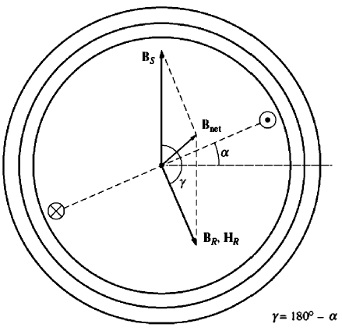


İletken 2 ‘de indüklenen kuvvet; gösterilen yönde olur.
İletken üzerindeki moment; Saat dönüş yönüne ters olur.
Bundan dolayı, çerçeve rotordaki moment; Saat dönüş yönüne ters olur.
Bu denklemi şekil 1.18 ve aşağıdaki iki gerçeğin dikkate alınmasıyla çok daha uygun bir şekilde yazılabilir.
1-)Rotordan akan i akımı rotor manyetik alanını üretir. Bu manyetik alanın yönü sağ el kuralıyla verilir ve mıknatıslanma şiddeti ’nin genliği doğrudan rotordan akan akımla orantılıdır.
(Burada C orantı sabitidir.)

Slide 45
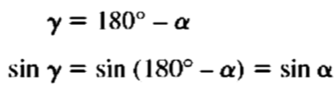





2-)Stator akı yoğunluğu ’in tepe değeri ve rotor mıknatıslanma şiddeti arasındaki açı ’dır.
Bu iki gerçeğin birleştirilmesiyle , çerçeve üzerindeki moment;
Saat dönüş yönüne ters olarak açıklanabilir. Burada K makinanın yapısına bağlı bir sabittir. Momentin hem genliğinin ve hem de yönünün
denklemiyle açıklanabildiğine dikkat ediniz.
Sonuç olarak, olduğundan bu denklem olarak tekrar yazılabilir.

Slide 46



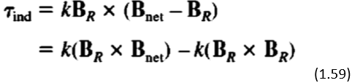

Genelde k’nin sabit olmayacağına dikkat ediniz. Çünkü manyetik geçirgenlik makinadaki manyetik doyum miktarıyla değişir. Bu denklem düzgün bir manyetik alanda tek bir çerçeve için türetilmişti. Bu denklem herhangi bir AA makinasına uygulanabilir , basit tek çerçeveli rotor henüz tanımlanmamıştır. Sadece k sabiti makinadan makinaya değişecektir. Bu denklem AA makinasındaki momentin sadece niteliksel bir çalışması için kullanılacaktır, dolayısıyla k’nin gerçek değeri buradaki incelemeler için önemli olmayacaktır.
Bu makinadaki net manyetik alan rotor ve stator alanlarının vektörel toplamıdır(doyum dikkate alınmadan):
Bu gerçek; makinada indüklenen moment için eşdeğer bir ifade türetmek için kullanılabilir.(1.58) denkleminden ;
(1.59) denkleminden, yazılabilir, böylece
olur. Herhangi bir vektörün kendisiyle çarpımı sıfır olduğundan, bu ifade
denklemine indirgenir.

Slide 47



Böylece indüklenen moment ,aynı k sabitiyle ve ‘in vektörel çarpımıyla da açıklanabilir. Bu ifadenin genliği olur.
Burada , ile arasındaki açıdır.
(1.58)’den (1.61)’e kadar olan denklemler AA makinalarındaki momentin niteliksel anlaşımını geliştirmeye yardımcı olması için kullanılacaktır. Örneğin şekil 1.19‘daki basit senkron makinaya bakınız. Bu makinanın manyetik alanları saat ibresine zıt yönde dönmektedir. Makinanın rotor milindeki momentin yönü nedir?(1.58) veya (1.60) denklemine sağ el kuralı uygulanarak ,İndüklenen moment saat ibresi yönünde veya rotor dönüşüne zıt yönde bulunur. Dolayısıyla bu makina jeneratör olarak çalışmaktadır.

Slide 48
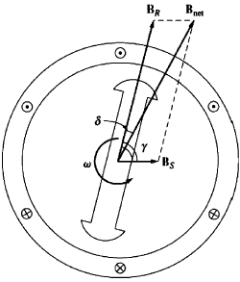
1.6 BİR AA MAKİNASINDA SARGI YALITIMI
Bir AA makinasının tasarımındaki en kritik kısımlardan biri sargı yalıtımıdır. Bir motor veya jeneratörün yalıtımı bozulursa, makina devre dışı kalır. İzolasyonu bozulmuş bir makinanın onarımı gayet pahalıdır, hatta imkansızdır. Sargı yalıtımının aşırı ısınma sonucunda bozulmasını önlemek için, sargıların sıcaklığını sınırlamak gerekir. Bu işlem kısmi olarak sargılardan soğutulmuş hava sirkülasyonu sağlanarak yapılabilir. Fakat maksimum sargı sıcaklığı, makina tarafından sürekli olarak sağlanabilecek maksimum gücü sınırlar.
İzolasyon nadiren birkaç kritik sıcaklıkta aniden bozulur. Sıcaklık artışına yalıtımda yavaş yavaş meydana gelen azalma da neden olabilir. İzolasyonun bozulmasının diğer nedenleri mekanik darbeler, vibrasyonlar ve elektriksel gerilimlerdir.
Eskiden kullanılan ve günümüzde de hala kabul gören eski bir kural vardır. Bu kurala göre; sargının nominal sıcaklığı üzerinde sıcaklıktaki her bir yüzde 10’luk artış belirli bir yalıtıma göre imal edilen motorun ömrünü yarıya indirir.
ŞEKİL 1.19(Rotor ve stator manyetik alanları gösterilen basit bir senkron makina)

Slide 49
Makina yalıtımının sıcaklık limitlerini standart hale getirmek için birleşik devletlerde NEMA(National Electrical Manufacturers Association) yalıtım sistem sınıflarını tanımlamış bulunmaktadır. Her bir yalıtım sistem sınıfı, yalıtımın bu sınıf için müsaade edilen maksimum sıcaklık değerini belirler. Gücü beygir gücü olarak ifade edilen AA motorları için üç ortak NEMA yalıtım sınıfı vardır; B,F ve H. Her bir sınıf bir öncekinden daha yüksek sargı sıcaklık sınırını gösterir. Örneğin, endüvi sargı sıcaklığı, sürekli çalışan bir asenkron motor için, B sınıfında 80 °C’a, F sınıfında 105 °C’a ve H sınıfında 125 °C’a sınırlanmalıdır.

Slide 50
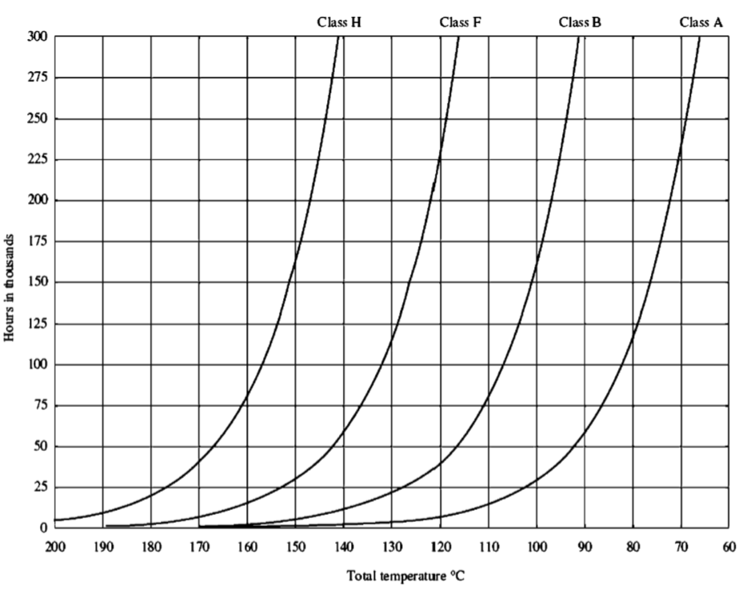
Tipik bir makina için yalıtım ömrü üzerine çalışma sıcaklığının gayet dramatik olabilir. Tipik bir eğri şekil 1.20’de gösterilmiştir. Bu eğri, farklı birkaç yalıtım sınıfı için, sargı sıcaklığına göre makinanın ortalama ömrünü bin saat olarak gösterir.
AA motor ve jeneratörünün her biri için özel
sıcaklık değerleri NEMA standart MG1-1993’de;
Motor ve Jeneratörler için detaylı olarak
verilmektedir. Benzer standartlar Uluslararası
Elektroteknik Komisyonu (IEC) ve diğer ülkelerdeki
değişik ulusal standart organizasyonları tarafından
tanımlanmıştır.
Şekil 1.20

Slide 51


1.7 AA MAKİNASININ GÜÇ AKIŞLARI VE KAYIPLARI
AA motorları elektriksel güç alıp mekanik güç üretirlerken, AA jeneratörleri mekanik gücü alıp elektriksel gücü üretirler. Her bir durumda, makina giriş gücünün tamamı faydalı güce dönüşmez, daima bu işlemde kayıplar oluşur.
Bir AA makinasının verimi
denklemiyle tanımlanır. Bir makinanın giriş ve çıkış gücü arasındaki fark makinada oluşan kayıplara eşittir. Bundan dolayı verim,
olarak yazılabilir.

Slide 52
AA Makinalarındaki Kayıplar
AA makinalarında ortaya çıkan kayıplar dört temel kategoride ele alınabilir.
1.Elektriksel veya bakır kayıpları
2.Çekirdek kayıpları
3.Mekanik kayıplar
4.Dağılma yük kayıpları

Slide 53






1.ELEKTRİKSEL VEYA BAKIR KAYIPLARI
Bakır kayıpları makinanın stator(endüvi) ve rotor(alan) sargılarında meydana gelen omik ısıl kayıplardır. Üç fazlı bir AA makinasındaki stator bakır kayıpları(SCL)
denklemiyle verilir. Burada her bir endüvi fazından akan akım ve
her bir endüvi fazının direncidir.
Bir senkron AA makinasının rotor bakır kayıpları(RCL) denklemiyle
verilir. Burada rotor alan sargısından akan akım ve alan sargısının direncidir. Bu hesaplamalarda kullanılan direnç genellikle normal çalışma sıcaklığındaki sargı direncidir.

Slide 54
2.ÇEKİRDEK KAYIPLARI
Çekirdek kayıpları motorun metal kısmında meydana gelen histerezis ve girdap akımı kayıplarıdır. Bu kayıplar akı yoğunluğunun karesiyle (B²) ve stator için, manyetik alanlarının (n^{1.5}) dönme hızının 1.5 katı olarak değişir.
3.MEKANİK KAYIPLAR
AA makinasındaki mekanik kayıplar mekanik etkilerle birleştirilmiş kayıplardır. İki çeşit mekanik kayıp vardır: sürtünme ve rüzgar.
Sürtünme kayıpları makinadaki yatakların sürtünmelerinin neden olduğu kayıplardır. Rüzgar kayıpları ise motorun iç kısmındaki hava ve makinanın dönen kısımları arasındaki sürtünme sonucunda oluşur. Bu kayıplar makinanın dönme hızının küpüyle değişirler.
Bir makinanın mekanik ve çekirdek kayıpları genelde birlikte ele alınırlar ve makinanın boşta dönme kaybı olarak isimlendirilir. Yüksüz durumda, giriş gücünün tamamı bu kayıpların üstesinden gelmek için kullanılmalıdır. Dolayısıyla, boşta motor olarak çalışan bir AA makinasının stator giriş gücü ölçülerek bu kayıpların değeri yaklaşık olarak hesaplanabilir.

Slide 55


4.DAĞILMA KAYIPLARI
Dağılma kayıpları önceki kategorilerden birine yerleştirilemeyen kayıplardandır. Bu kayıpların hesaba nasıl katılmaları gerektiğinde problem yoktur, önemli olan yukardaki kategorilerin birinin içinde ele alınmasıdır. Bu kayıpların tümü dağılma kayıplarının içerisinde ele alınır. Çoğu makinalar için dağılma kayıpları tam yük kayıplarının yüzde 1’i olarak alınır.
GÜÇ-AKIŞ DİYAGRAMI
Bir makinada kayıp güçleri hesaplamanın en bilinen tekniklerinden biri güç-akış diyagramıdır. Bir AA jeneratör için güç-akış diyagramı şekil 1.21-a’da gösterilmiştir. Bu şekilde, makina giriş gücü mekanik güçtür, bu güçten dağılma kayıpları, mekanik kayıplar ve çekirdek kayıpları çıkartılır. Bu kayıplar çıkartıldıktan sonra kalan güç,
ile gösterilen ve mekanik güçten elektriksel güce dönüşen güçtür. Dönüştürülen güç
denklemiyle verilir ve bu güç kadar elektriksel güç üretilir.
Bununla birlikte bu güç, makina terminallerinde görülen güç değildir. Terminallerden önce I²R elektriksel kayıplar çıkartılmalıdır.

Slide 56

AA motorlarında bu güç-akış diyagramı basitçe ters çevrilir. Bir motor için güç-akış diyagramı şekil 1.21-b’de gösterilmiştir.
Şekil 1.21

Slide 57


1.8 GERİLİM AYARI VE HIZ AYARI
Jeneratörler, gerilim ayarı olarak isimlendirilen bir yöntem kullanarak birbirleriyle karşılaştırılır. Gerilim ayarı; yük değişirken jeneratörün terminallerinde gerilimi sabit tutma yeteneğinin ölçümüdür.
Gerilim ayarı; denklemiyle tanımlanır. Burada Vn1 jeneratörün boşta çalışma gerilimi ve Vn’de jeneratörün tam yük gerilimidir. Gerilim ayarı jeneratörün gerilim-akım karakteristiğinden elde edilen kaba ölçümlerdir. Pozitif bir gerilim ayarı düşen bir karakteristik ve negatif bir gerilim ayarı yükselen bir karakteristik demektir. Küçük bir VR , jeneratörün terminallerindeki gerilim yükteki değişimlerle değişmediği (çok sabit olduğu) duyarlıkta daha iyidir.
Benzer şekilde , motorlar hız regülasyonu ile de birbirleriyle karşılaştırılırlar. Hız ayarı (SR) , yük değişirken bir motorun sabit bir hız elde etme yeteneğinin ölçümüdür.
Hız ayarı;
denklemleri ile de tanımlanır.
Hız ayarı , motorun moment-hız karakteristik değişimin kabaca ölçümüdür. Pozitif hız ayarı motor hızının , yük artışıyla azalması ve negatif hız ayarı da yük artışıyla motor hızının artması demektir. Hız ayarının genliği yaklaşık olarak moment-hız eğrisinin eğimindeki adımın nasıl olduğu hakkında bir fikir verir.

Slide 58



Şekil 1.1 de gösterilen düzgün bir manyetik alanda
dönen basit bir çerçeve aşağıdaki gibi değerlere
sahiptir.
B=0.5T sağa doğru r=0.1m l=0.5m w=103rad/s
1-Bu dönen çerçevede indüklenen gerilimini
hesaplayınız. A)3sin103t V B)2sin100t V C)5.15sin103t V D)5.15cos100t V
Çözüm:
2-Çerçevenin terminallerine yük olarak 5Ω’luk bir direncin bağlandığını kabul edin. Bu dirençten akacak akım değerini hesaplayınız.
Çözüm: A)sin103t A B)cos103t A
C)1.03sin103t A D)1.03cos103t A

Slide 59
3-Gerçek bir makinadaki gerilim hangi faktörlere bağlıdır?
A)Makine içindeki akıya B)Dönme hızına C)Makinanın yapısını gösteren bir sabite D)Hepsi
4-Gerçek bir makinadaki moment hangi faktörlere bağlıdır?
A)Rotorun manyetik alanının şiddeti B) Dış manyetik alanın şiddeti
C)Makinanın yapısını (geometrik vs.) gösteren bir sabit D)Hepsi
5- Bir AA makinasındaki indüklenen moment denklemi nedir?
A) B)
C) D)

Slide 60
KAYNAKÇA
Elektrik Makinalarının Temelleri Stephen J. Chapman (4th Edition) 230-267
Solution Manual of Electric Machinery Fundamentals (4th Edition) - Stephen J. Chapman
https://yadi.sk/i/oH_1ymJ2wKbEHQ

